Slide 1
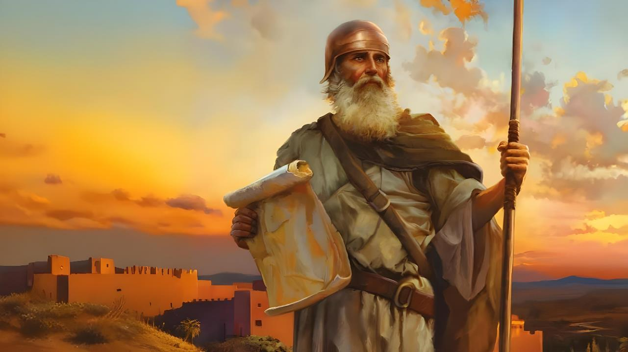

NA I VUNIVUNI NI QAQA
Lesoni 1 Okotova 4, 2025

Slide 2
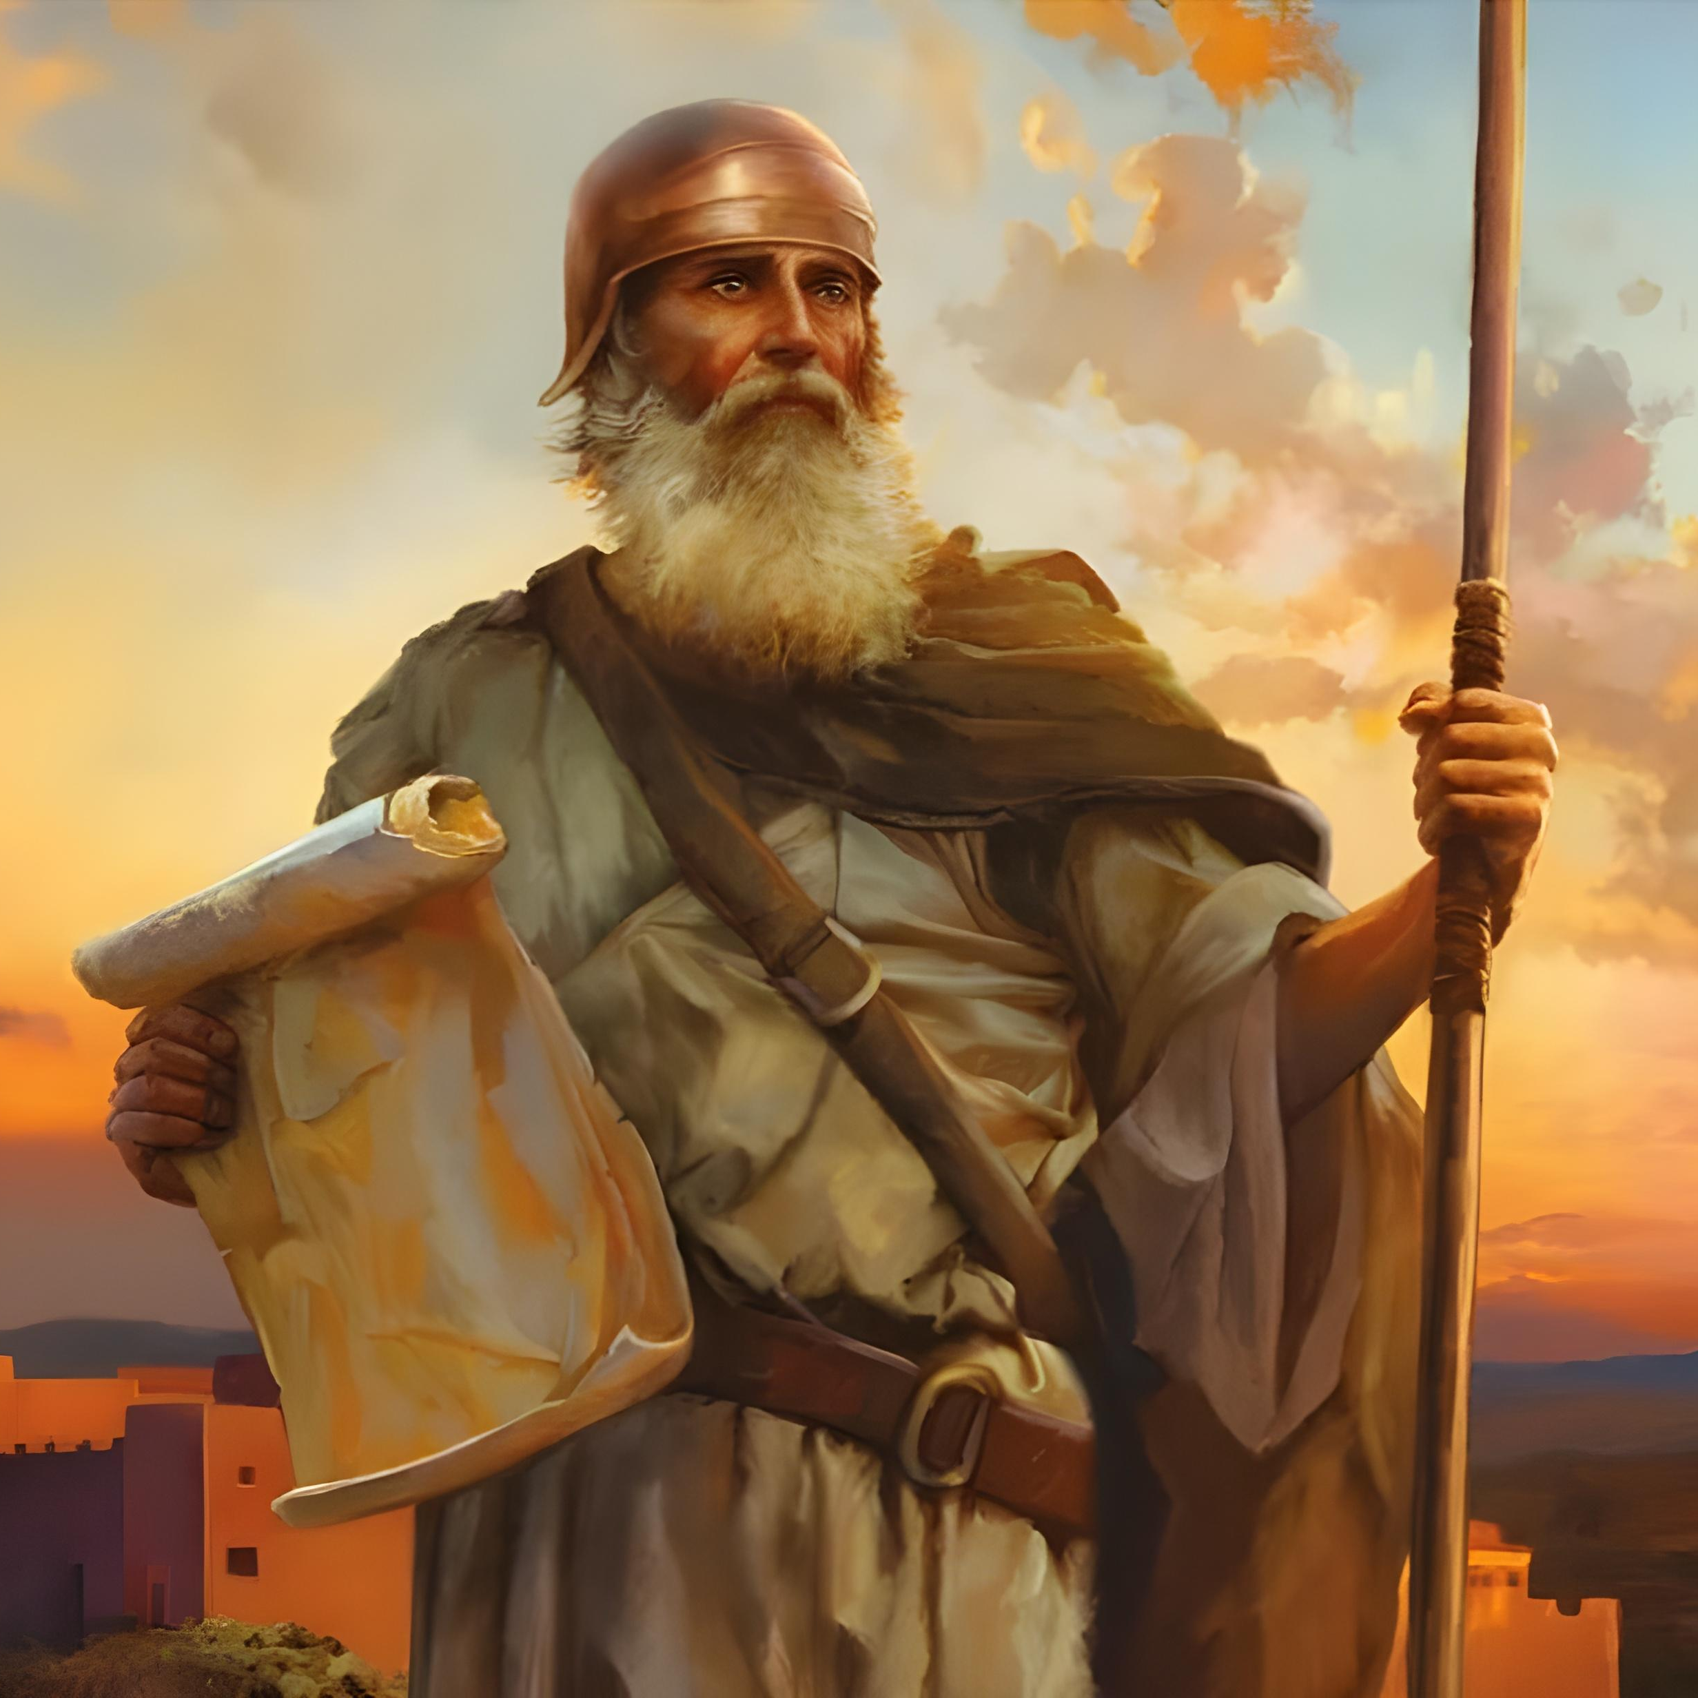
“Mo kaukauwa ka qaqa sara ga, mo vakabauta mo cakava me vaka nai vakaro kecega sa vakarota vei iko ko Mosese na noqu i talatala: mo kakua ni gole tani ki nai matau se nai mawi, mo tamata yaco e na yasana kecega ko lako kina.” Josua 1:7

Slide 3

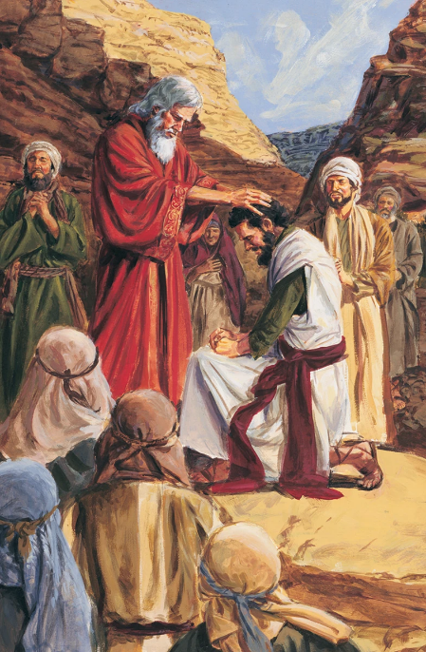



Ni oti na 40 na yabaki ni sasaga, sa qai basika e dua nai tabatamata vou, sa kena gauna me vakamalumalumutaki na Vanua Yalataki. Sa mate ko Mosese ka sa digitaka na Kalou e dua na I liuliu vou ki na I tavi oqo: ko Josua
Ni bera ni tomani yani na sasaga, e soqoni vata na I liuliu vou kei na I tabatamata vou me ra vakabauta vakaoti na Kalou.
Ni sa mai tu ena I yalayala kei Kenani vakalomalagi na I tabatamata ni gauna oqo, (koi keda) sa voqa vakamatata na domo mai lomalagi: “Mo kaukauwa ka qaqa saraga” (Josua 1:7).
Tukutuku taumada (Josua 1:1-3):
  Mosese kei Joshua
  Ai tuvatuva ni I Vola
Nai tavi nei Josua (Josua 1:4-9):
  Soli na vosa ni yalayala
  Kaukauwa kei na yaloqaqa
  Qaqa ena I tavi

Slide 4

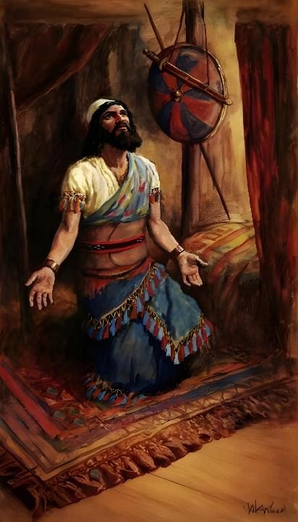
TUKUTUKU TAUMADA
(JOSUA 1:1-3)

Slide 5







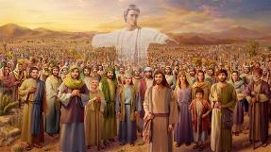
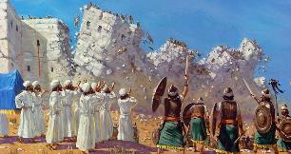








MOSESE KEI JOSUA
Kalou e basika vei rau
(LY. 3:2-4; Josua 5:13-14)
Vakaroti me rau luvata nodrau I vava
(LY. 3:5 ; Josua 5:15)
Kalou sa yalataka me tiko vata kei rau (LY. 3:12; Josua 1:5)
Rau solevutaka na Lakosivia
(LY. 12:21-23; Josua 5:10)
Rau lakova na wai e dela ni vanua mamaca
(LY. 14:21-22; Josua. 3:14-17)
Soli na mana vua e dua, ka vakaotia o koya ka dua
(LY . 16:4-5, 31; Josua 5:11-12)
Rau tala na yamata me raica na vanua
(TLekutu. 13:1-3; Jos. 2:1)
“Sa mate ko Mosese nai talatala I Jiova, sa qai vosa ko Jiova vei Josua na luvei Nuni, o koya ka dauqaravi Mosese, ka kaya” (Josua 1:1)
Na imatai ni wase ni vola I Josua e cavuti Mosese vaka 11, ka volai talega vakawasoma na yacana ena I vola taucoko.
Erau tautauvata ena vuqa sara na ka nai liuliu e rua oqo:
E dina ga ni Josua Wase 1 e vola na veisoli rau cakava na I liuliu rogo e rua qo, e sega dina ni dua vei rau na qaqa dina ni I vola oqo. Na qaqa dina sai koya na Kalou vakataki koya, o koya ka dolava na I vola ena nona vosa, o koya ka uto ni I vola na cecere ni nona veiliutaki. E sega ni da na veiletitaka rawa se o cei dina na nodra I liuliu na Isireli.
Notes:
MOSES AND JOSHUA

Slide 6

“Sa ciqomi ko Josua ena gauna oqo me I liuliu vou kei Isireli. E dau kilai tani tu ga o koya me dua na liga ni iwau, ka yaga vakalevu na nona I solisoli kei na vuku ena kedra I tukutuku na nona tamata ena nona gauna. Yaloqaqa, yatedei, dauvosota, sega ni torova na ca, vakaliuci ira ka liutaki ena nona lewa, ka vakauqeti tu ena vakabauta na Kalou—oqo na nona itovo na tamata ka digitaki koya na Kalou me liutaka na mataivalu I Isireli ni ra sa curuma yani na vanua yalataki. Ena gauna era lakova kina na lekutu, e veiliutaki ko koya ena rukui Mosese, ka mai na nona dau vakarorogo, ka lomadina ni ra malumalumu eso na nona tamata, ka yalodei me maroroya na dina ena maliwa ni veika vakarerevaki, sa vakaraitaka kina na I vakadinadina ni sa dodonu me sosomitaki Mosese, ni se bera mada ga ni kacivi ki na I tutu ena domo ni Kalou.”
EGW (Patriarchs and Prophets, p. 481)

Slide 7

AI TUVATUVA NI I VOLA
“Sa mate ko Mosese na noqu I talatala; ia oqo mo cavu tu, mo qalo kosova na Joritani oqo, ko iko kei ira kecega na tamata oqo, ki na vanuakaú na solia vei ira, io vei ira na Isireli” (Josua 1:2)
Na I vola I Josua e vakaraitaka ki vei keda na kena sa vakayacori na vosa ni yalayala ka cakava na Kalou ki vei Isireli ena gauna ka kauti ira tani mai kina mai Ijipita, ka me soli Kenani ki vei ira. Na wase 1 kei na kena vo ni vola e wasei vaka va na I wasewase lelevu:
TAKOSO ki Kenani
Josua 1:1-9
Josua 1:1-5:12
TAUKENI ki Kenani
Josua 1:10-11
Josua 5:13-12:24
WASEI na vanua
Josua 1:12-15
Josua 13:1-21:45
VEIQARAVI ena talairawarawa ki na I Vunau
Josua 1:16-18
Josua 22:1-24:33
Notes:
STRUCTURE OF THE BOOK² Sa mate ko Mosese na noqu i talatala; ia oqo, mo cavu tu, mo qalo-kosova na Joritani oqo, ko iko kei ira kecega na tamata oqo, ki na vanua ka’u na solia vei ira, oi vei ira na Isireli.

Slide 8
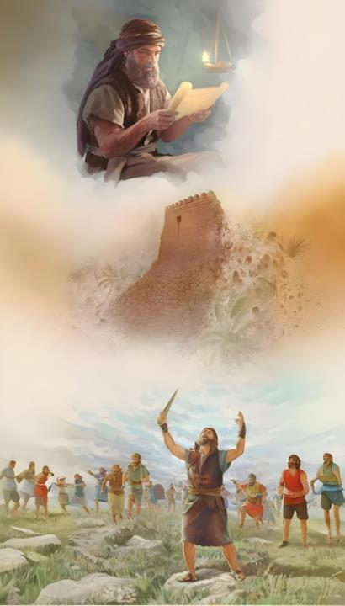
NA I TAVI NEI JOSUA
(JOSUA 1:4-9)

Slide 9

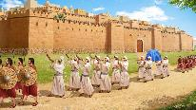
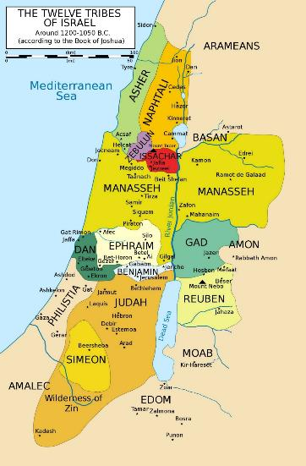
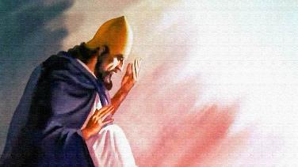
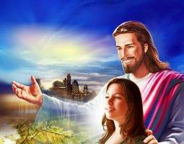
TOMANI NA VEIYALAYALATI
“Na tikina kecega ena butuka na qeteqete ni yavamuni, au na solia vei kemuni, me vaka kau a kaya vei Mosese” (Josua 1:3)
Ena Josua 1:3. sa vosa na Kalou ena kena vakayacori na ka sa parofisai -taki oti. E tukuni Kenani me vaka sa soli oti ki vei Isireli. E kena I balebal- oqo ni Kalou sa veivakadeitaki vakaoti ena kena rawati na qaqa.
EUPHRATES
E sa qai vakananumi ira ena I yalayala ni vanua sa soli (Jos. 1:4): na tikina ena maliwa ni uciwai na Joritani (Tokalau) kei na waitui na Mediterranean (Ra), mai na vanua dravuisiga (ceva) ki na uciwai na Uferetisi (vualiku).
Sa qai vuki ki vei Josua ka vakadeitaka vua kevaka sa kaukauwa ka yaloqaqa, ena sega e dua me vorati koya rawa (Josh. 1:5-6).
MEDITERRANEAN
JORDAN
Ia na qaqa e sega ni tiko ena kaukauwa nei Josua, vua ga na Kalou. E vakadeitaka vua, me vaka e vakadeitaka vei keda yadua: “Au na tiko vata kei iko“ (Jos. 1:5; Maciu 28:20).
DESERT
Notes:
INHERIT THE PROMISES

Slide 10

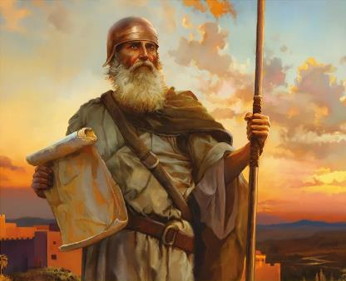
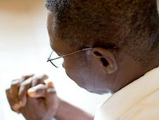
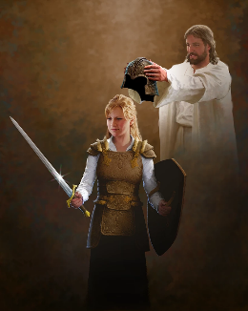
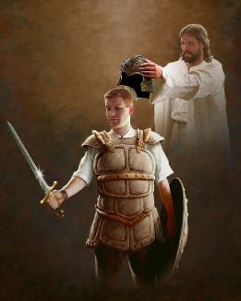
KAUKAUWA KEI NA YALOQAQA
“Au sa sega li ni vakaroti iko kina? Mo kaukauwa ka qaqa; mo kakua ni rere se yalolailai: ni sa tiko vata kei iko ko Jiovana nomu Kalou ena veiyasana kecega ko sa lako kina (Josua 1:9)
Ni bera ni vakarota na kaukauwa kei na qaqa ki vei Josua ena I valu (Jos 1:9), na Kalou sa vakarota taumada vua me maroroya na I vunau (Jos. 1:7).
Sa vakatalega kina ki vei keda edaidai. Na Kalou sa vakarota me da gumatua ni maroroya na nona I vunau (Vtkla. 14:12). E gadreva oqo noda yaloqaqa.
Mai na nona yasana, na Kalou sa yalataka “ni na tiko vata kei keda ena veiyasana kecega eda sa lako kina” (Jos. 1:9), me vukei keda ena I valu eda valu kina. Sega ena I valu vakayago, kei “ira sa liu, keiira sa kaukauwa, keiira sa veitaliataka na butobuto kei vuravura oqo kei na veivavakoso yaloca ena veiyasana vakalomagi” (Efeso. 6:12). Me da kitaka rawa oqo, sa vakarautaka ko koya na kena I yaragi yaga ki vei keda (Efeso 6:13-17).
Na ki ni qaqa sai koya na vakadinata vakaoti na Kalou. Me da rawa oqo, me da masu ka kerekere vua ena veisiga (Efeso 6:18).
Notes:
STRENGTH AND COURAGE

Slide 11


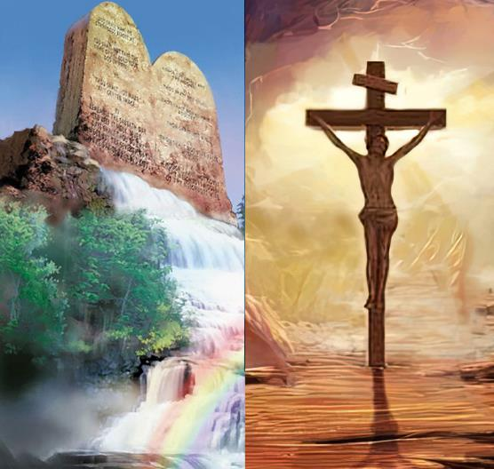
NA QAQA ENA I TAVI
“Ai vola ni vunau oqo me kakua ni yali ena gusumu;iamo vakanananu kina ena siga kei na bogi, mo vakabauta kina mo cakava me vakana ka kecega sa volai kina: ko na qai kalougata ena nomu I valavala, ia ko na tamata yaco.” (Josua 1:8)
Na qaqa mai na rai ni Kalou e sega ni salavata kei na qaqa ena rai ni tamata.
Na qaqa vakaitamera ena vuravura e rawa ni rawati ena kena voroki na I vunau ni Kalou kei na lawa ni vanua, ia e sega ni yaco kina na qaqa dina ka tawamudu (Jos. 1:8).
Eda na qaqa kevaka eda muria na veiyavu ni vakavuvuli kei na veika e maroroi ena I vunau ni Kalou. Ia e sega beka ni oqo na vakabulai ena cakacaka?
E segai sara. Na vakabauta kei na I Vunau e sega ni rau veimecaki, erau veiwekani ka cakacakavata (Rom. 3:31). Ni da cavuta na I vunau, eda tukuna na I vakarau ka didinu me da bula kina, sega ni sala eda vakabulai kina. Na noda veiwekani kei na Kalou e vakadeitaki ena noda talairawarawa ki na lomana.
Notes:
THE SUCCESS OF THE MISSION
⁸ Ai vola ni vunau oqo me kakua ni yali e na gusumu; ia mo vakanananu kina e na siga kei na bogi, mo vakabauta kina mo cakava me vaka na ka kecega sa volai kina: ko na qai kalougata e na nomu i valavala, ia ko na qai tamata yaco.

Slide 12

“Sa dua tiko na nona I vukevuke kaukauwa na tamata lotu va Karisito. Na sala ni nona veivukei na Turaga ena da nsega beke ni kila; ia eda kila rawa oqo: ena sega vakadua ni laivi ira era vakadinati koya vakaoti. Rawa beka vua na lotu va Karisito me nanuma na nona sa dau liutaki mai vua na Kalou, me kakua kina ni yaco na I naki ni meca kivua, me kakua kina ni vosa kudrukudru yarayara. Ena dei vua na Kalou nona vakabauta, sega na ka ni veivakatovolei me rawai koya. Era na vakadeitaki Koya me vu ni nodra vuku kei na qaqa, ka na vakayacori ira me ra rawata na ka e gadreva ko Koya.”
EGW (Prophets and Kings, p. 576)
Notes:
The Christian always has a strong helper in the Lord. The way of the Lord’s helping we may not know; but this we do know: He will never fail those who put their trust in Him. Could Christians realize how many times the Lord has ordered their way, that the purposes of the enemy concerning them might not be accomplished, they would not stumble along complainingly. Their faith would be stayed on God, and no trial would have power to move them. They would acknowledge Him as their wisdom and efficiency, and He would bring to pass that which He desires to work out through them.”

